Slide 1
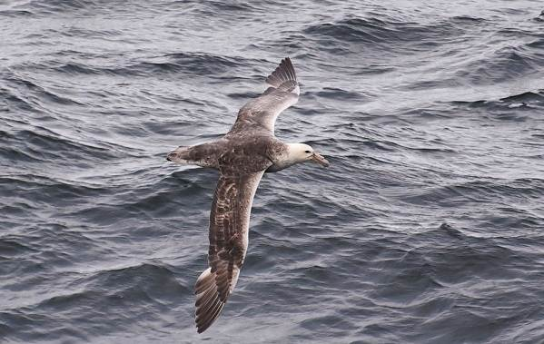
«Песня о Буревестнике»
Максим Горький

Slide 2
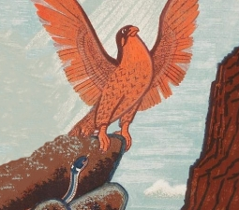
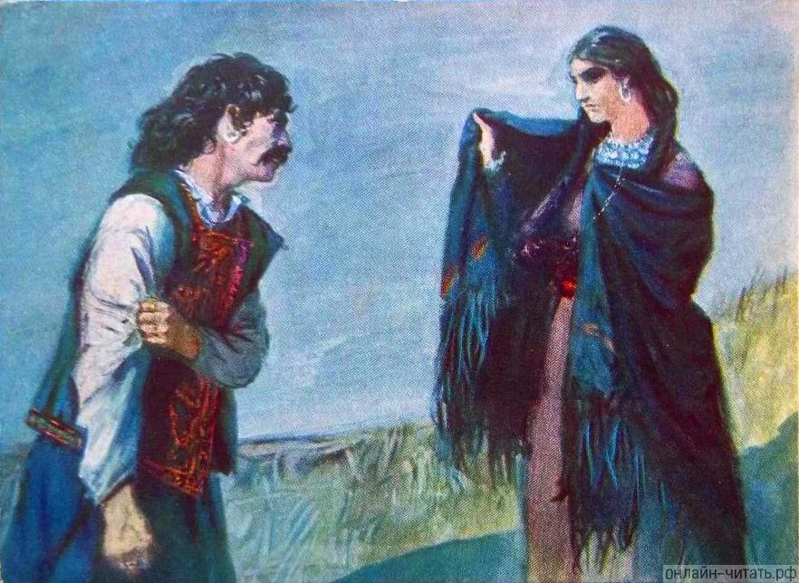
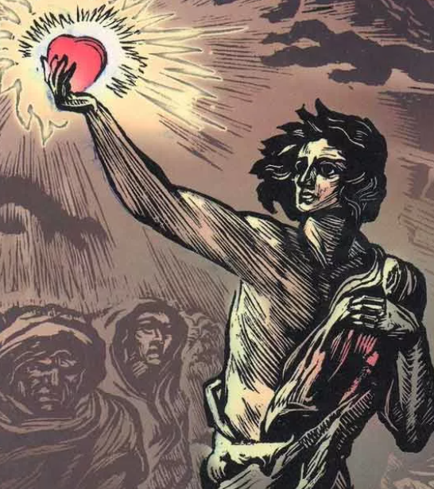
Каких «красивых, честных и благородных» героев Горького ты помнишь?
«Задача литературы – запечатлевать в красках, словах, в звуках, в формах то, что есть в человеке наилучшего, красивого, честного, благородного. В частности, моя задача – пробуждать в человеке гордость самим собой, говорить ему о том, что он в жизни – самое лучшее, самое святое…»

Slide 3
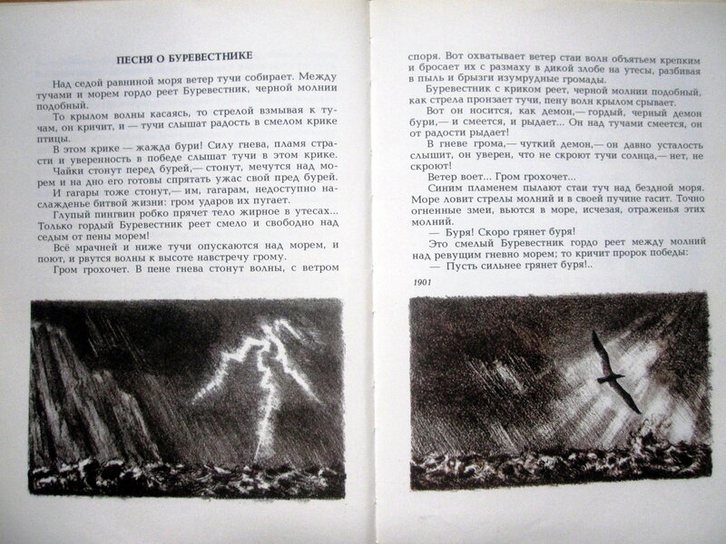
Совпадает ли твоё впечатление от «Песни…» с иллюстрациями?

Slide 4
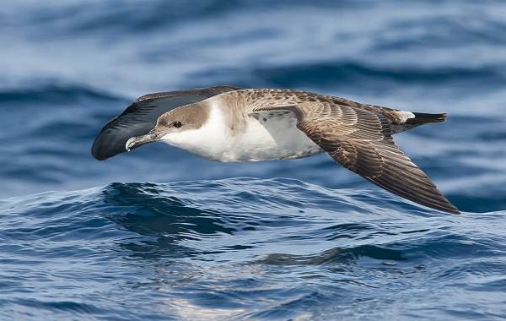
Буревестник — морской кочевник
Название объясняется просто. Птица летит низко, почти касаясь волн. В непогоду ветер свежеет, волны растут. Птица поднимается на большую высоту. Или, как утверждают моряки, садится на снасти судна. Тем самым извещает о надвигающейся буре.
Птица сложена пропорционально. Форма тела обтекаемая. Крылья длинные, узкие. Стиль полета “бреющий”. Буревестник не летит, а скользит, совершая редкие взмахи. Ветер, отраженный от волн, создает дополнительную подъемную силу, экономит энергию птиц.
За сезон эти кочевники могут покрыть расстояние в 65000 км.

Slide 5
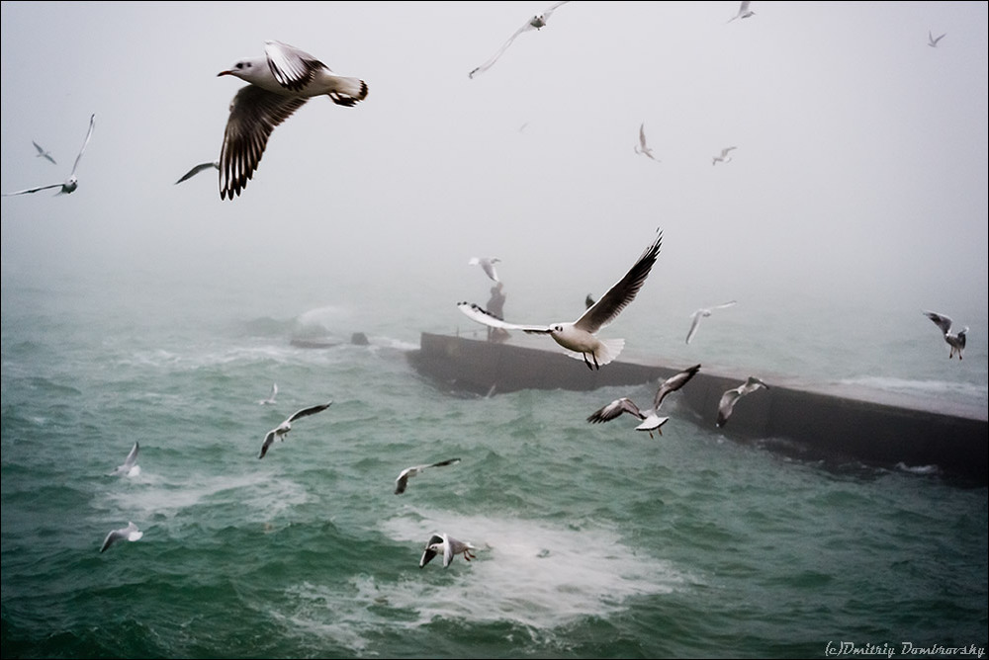
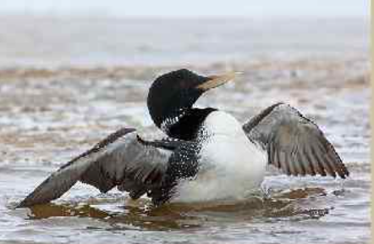
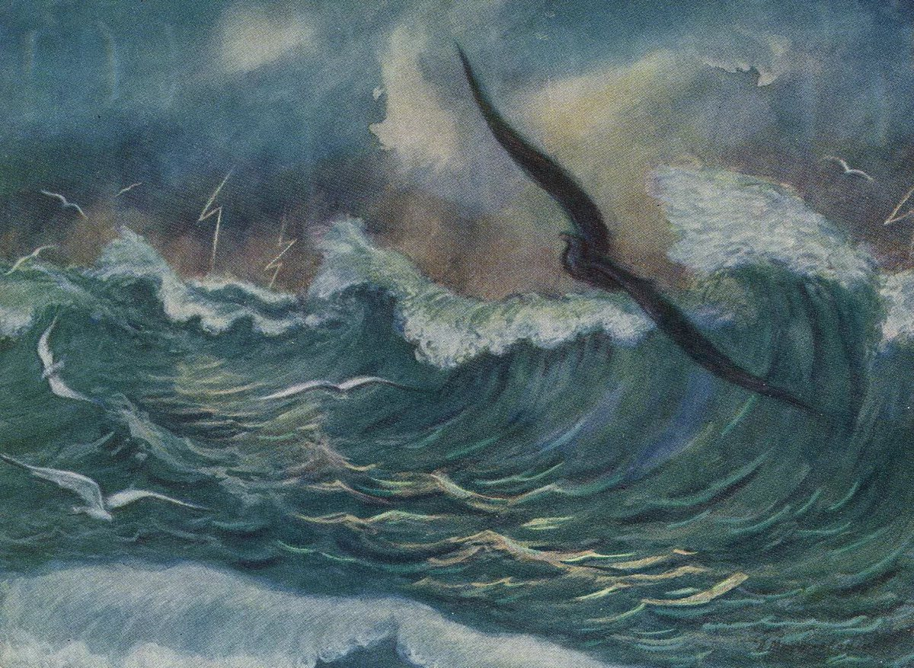
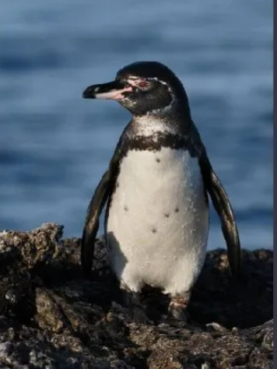
Назови персонажей «Песни…», определи, к кому относятся цитаты:
Над тучами смеётся
Гордо реет
Глупый
Уверенность в победе
Недоступно наслажденье битвой
Стонут, мечутся над морем
Радость в смелом крике
Чёрной молнии подобный
Робко прячет тело жирное
Ужас перед бурей
Стрелой взмывая
Гром ударов их пугает

Slide 6
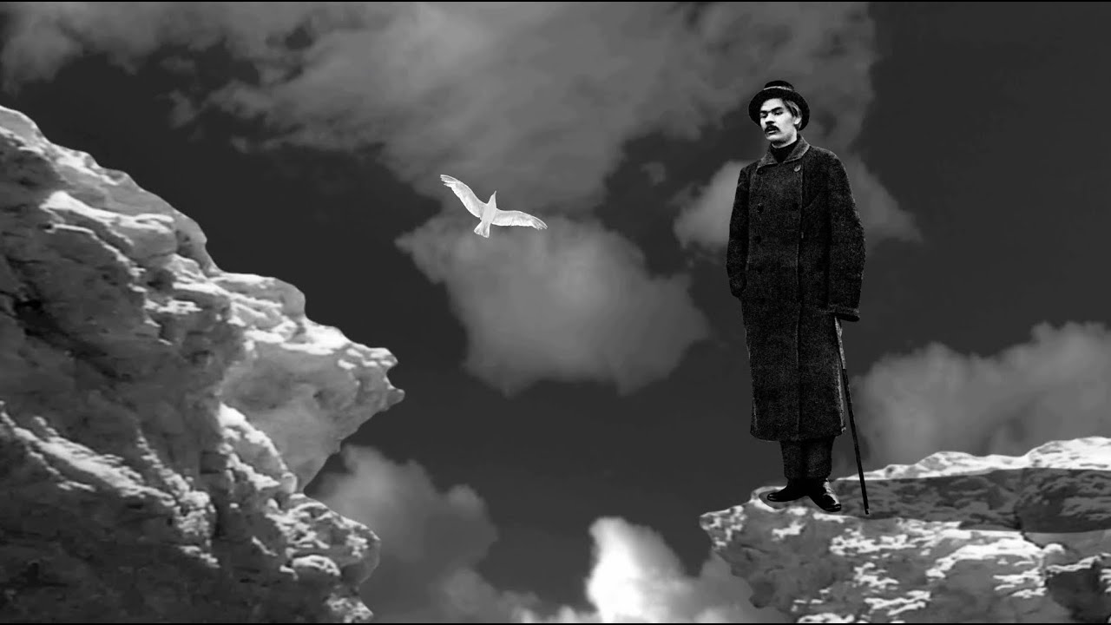
Как автор относится к своим персонажам?

Slide 7
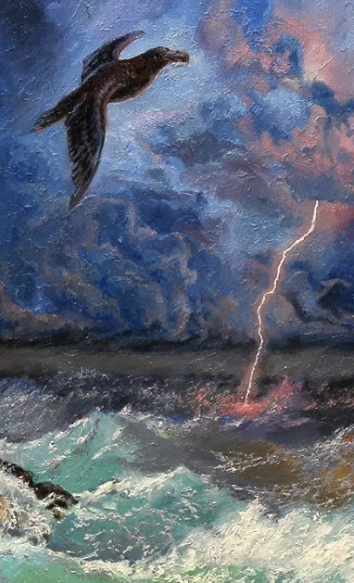
Докажи, что природа в «Песне…» живая, найди олицетворения в описании грозы.
Все мрачней и ниже тучи опускаются над морем, и поют, и рвутся волны к высоте навстречу грому.
Гром грохочет. В пене гнева стонут волны, с ветром споря. Вот охватывает ветер стаи волн объятьем крепким и бросает их с размаху в дикой злобе на утесы, разбивая в пыль и брызги изумрудные громады.
В гневе грома, - чуткий демон, - он давно усталость слышит, он уверен, что не скроют тучи солнца, - нет, не скроют!
Ветер воет... Гром грохочет...
Синим пламенем пылают стаи туч над бездной моря. Море ловит стрелы молний и в своей пучине гасит. Точно огненные змеи, вьются в море, исчезая, отраженья этих молний.

Slide 8
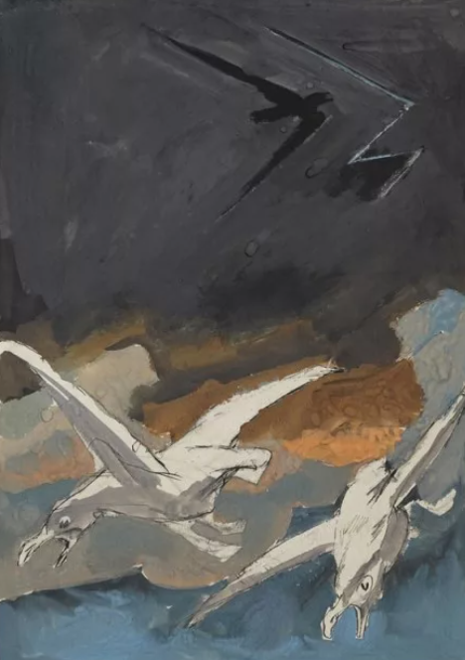
«Песня о Буревестнике» заканчивается призывом. Какое переносное значение увидели в этом призыве современники Горького?
- Буря! Скоро грянет буря!
Это смелый Буревестник гордо реет между молний над ревущим гневно морем; то кричит пророк победы:
- Пусть сильнее грянет буря!..

Slide 9
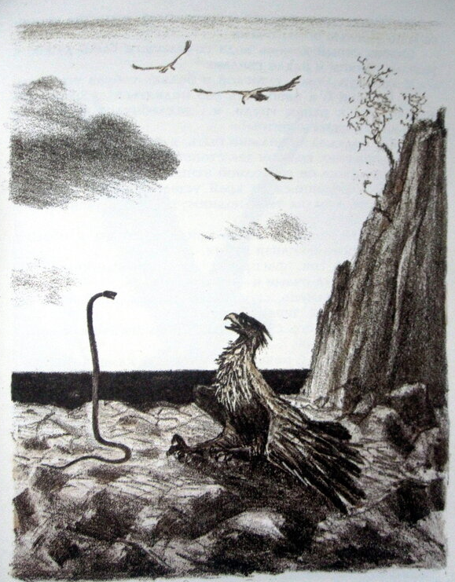
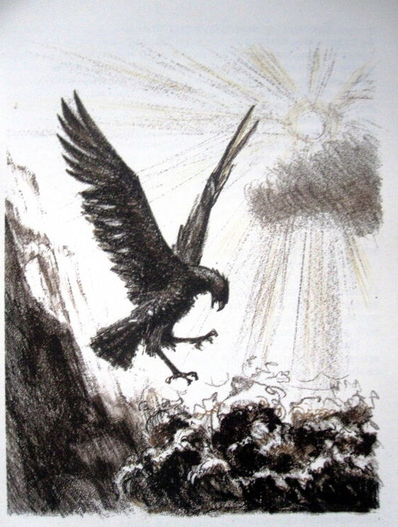
Можно ли сказать, что «Песня о Буревестнике» стала «призывом гордым к свободе, к свету», как и «Песня о Соколе»? Почему названия этих птиц автор пишет с большой буквы?

Slide 10
«Песня о Буревестнике» была задумана Горьким как заключительный эпизод рассказа «Весенние мелодии», который не пропустила в печать цензура. Почему рассказ был запрещён?
В саду, за окном моей комнаты, по голым ветвям акации прыгают воробьи и оживлённо разговаривают, а на коньке крыши соседнего дома сидит почтенная ворона и, слушая говор серых птичек, важно покачивает головой. Тёплый воздух, пропитанный солнечным светом, приносит мне в комнату каждый звук, я слышу торопливый и негромкий голос ручья, слышу тихий шорох ветвей, понимаю, о чём воркуют голуби на карнизе моего окна, и вместе с воздухом мне в душу льётся музыка весны.
-- Чик-чирик! -- говорит старый воробей, обращаясь к товарищам. -- Вот и снова мы дождались весны... не правда ли? Чирик-чирик!
-- Фа-акт, фа-акт! -- важно вытягивая шею, отзывается ворона.
Я хорошо знаю эту солидную птицу: она всегда выражается кратко и не иначе, как в утвердительном смысле. Будучи от природы глупой, она ещё и пуганая, как большинство ворон. Но она занимает в обществе прекрасное положение и каждую зиму устраивает что-нибудь "благотворительное" для бедных галок и старых голубей.
Я знаю воробья, хотя с виду он кажется легкомысленным и даже либералом, а в сущности это -- птица себе на уме. Он прыгает около вороны с виду почтительно, но в глубине души хорошо знает ей цену и никогда не прочь рассказать о ней две-три пикантных истории.
А на карнизе окна молодой щеголеватый голубь горячо убеждает скромную голубку:
-- Я умр-ру, умр-ру от разочарованья, если ты не разделишь со мною любовь мою.
-- А знаете, сударыня, чижики прилетели! -- сообщает воробей.
-- Фа-акт! -- отвечает ворона.
-- Прилетели и шумят, порхают, щебечут. Ужасно беспокойные птицы! И синицы явились с ними... как всегда... хе-хе-хе! Вчера, знаете, я спросил, в шутку, одного из них: "Что, голубчик, вылетели?" Ответил дерзостью... В этих птицах совершенно нет уважения к чину, званию и общественному положению собеседника... Я, надворный воробей...
Но тут из-за трубы на крыше неожиданно явился молодой ворон и вполголоса отрапортовал:
-- Внимательно по долгу службы прислушиваясь к разговорам тварей, населяющих воздух, воду и недра земли, неукоснительно следя за их поведением, честь имею донести, что означенные чижики щебечут о весне и осмеливаются надеяться на якобы скорое обновление природы.

Slide 11
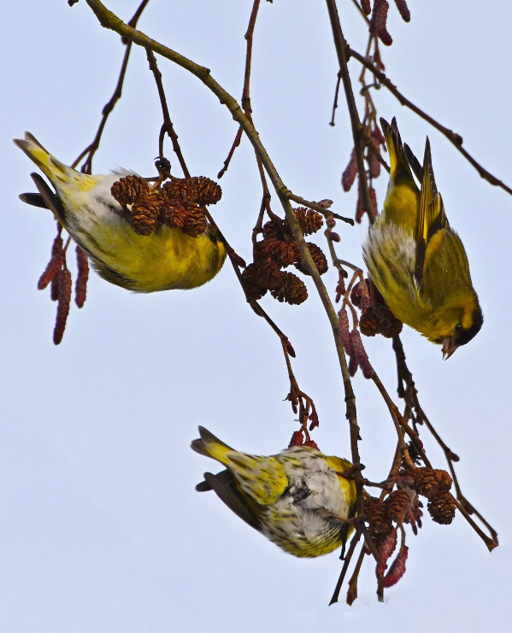
Одинок ли Буревестник в желании изменений в природе?
А по улице текли ручьи и пели тихую песнь о реке, куда они вольются в конце пути в своём близком будущем:
-- Широкие, быстрые волны нас примут, обнимут и в море с собой унесут, и снова, быть может, нас в небо поднимут горячего солнца лучи, а с неба мы снова на землю падём прохладной росою в ночи, снежинками или обильным дождём.
Солнце, великолепное, ласковое солнце весны, улыбается в ясном небе улыбкой бога, полного любви, пылающего страстью творчества.
В углу сада, на ветвях старой липы сидит стайка чижиков, и один из них вдохновенно поёт товарищам где-то слышанную им песню о Буревестнике.

Slide 12
Домашнее задание: читать стр.171-176.

